Slide 1

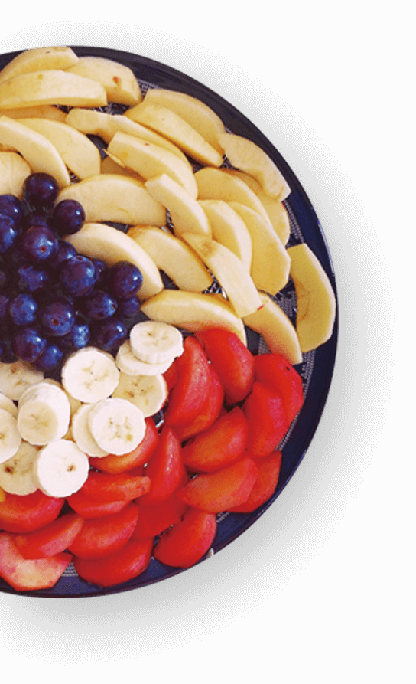

























北科學餐talk版
資工二 105590451 蔡佩珊
資工二 105650031 彭驛頎

Slide 2
目
錄
CONTENTS
專案介紹
01
專案說明
03
佈局規劃
03

Slide 3
1
專案介紹

Slide 4

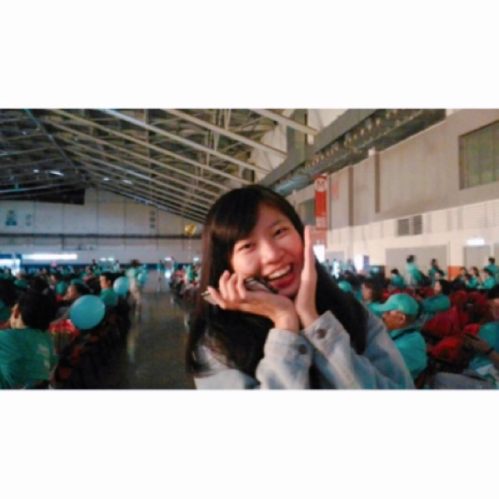
成員介紹
常常找不到東西吃的學生
彭驛頎
Peng Yi-Qi
後端程式撰寫
蔡佩珊
Tsai Pei-Shan
前端版面設計

Slide 5
2
專案說明

Slide 6
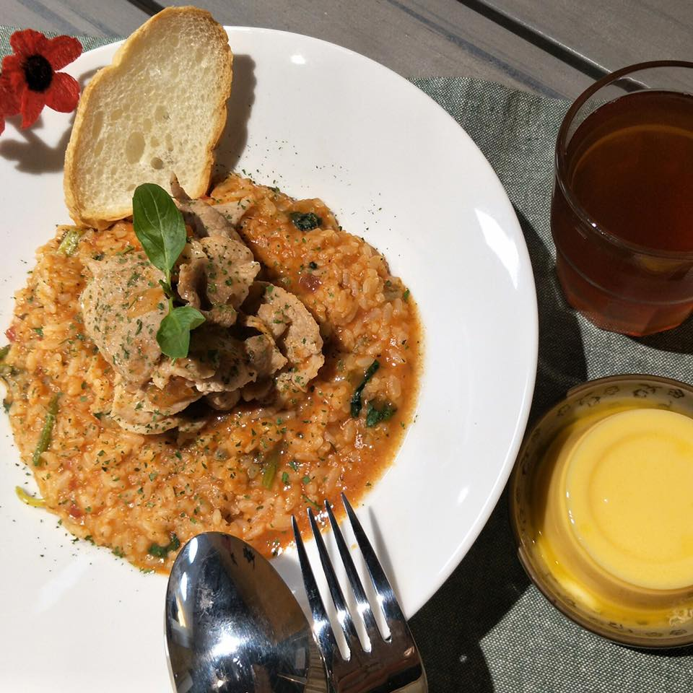


緣起與創作原因
有了學餐透可板，學生的意見最直接的讓餐廳接收到，不用透過學校，餐廳如果有什麼問題的話，也可以立即改善 ，達到學生跟餐廳雙贏得局面。

Slide 7
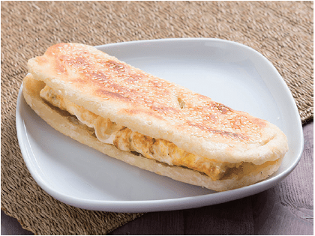
解決現階段何種問題
解決學校餐廳宣傳不彰，有餐廳更動或是菜單更新的資訊不流通，往往都要靠學生間的口耳相傳，有統一的網站給大家留言發文，相信可以讓大家更方便了解學餐。

Slide 8
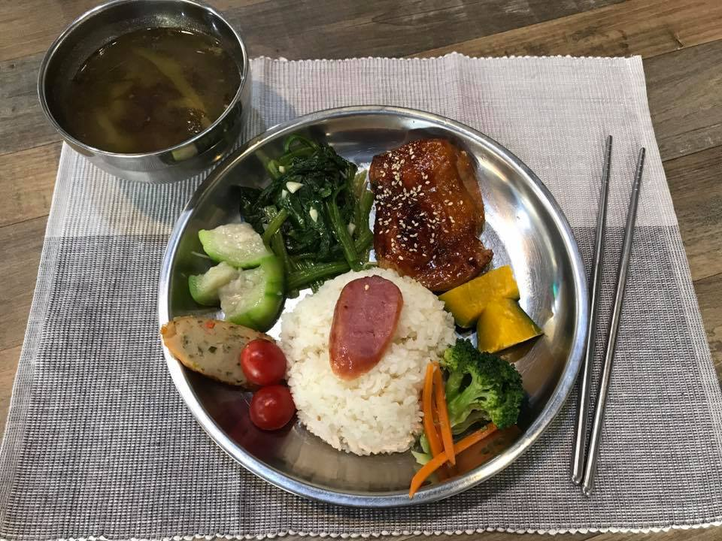
專案特色說明
目前還沒看過別的學校有做學餐的網站，而且學生在學校中除了上課之外『吃飯時間要吃什麼』也是非常重要的問題，所以特別提供一個平台去供學校交流。並以網路平台的方式監督店家，防範不良黑店。

Slide 9
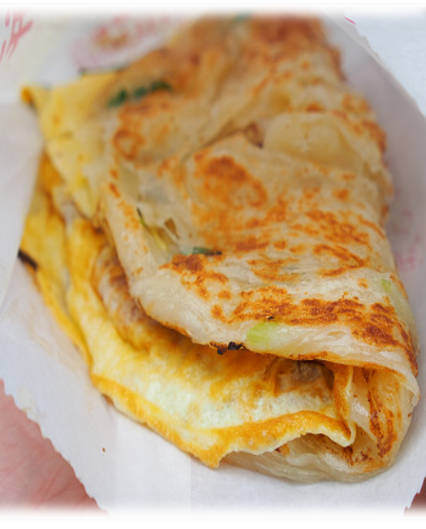

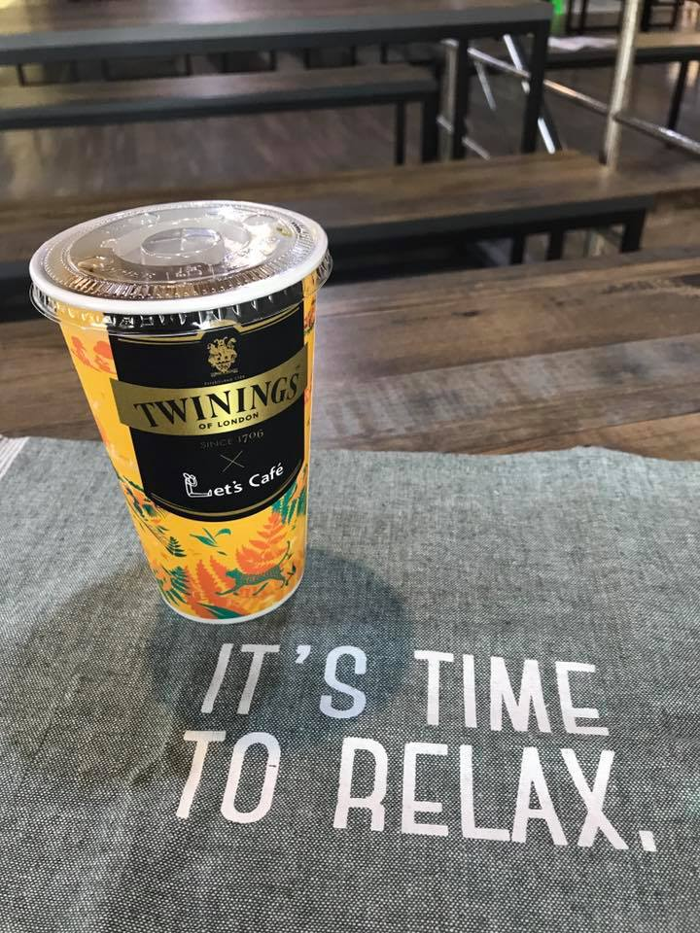
目標對象
北科的老師、學生及店家，
或是任何想認識北科學餐的人。

Slide 10
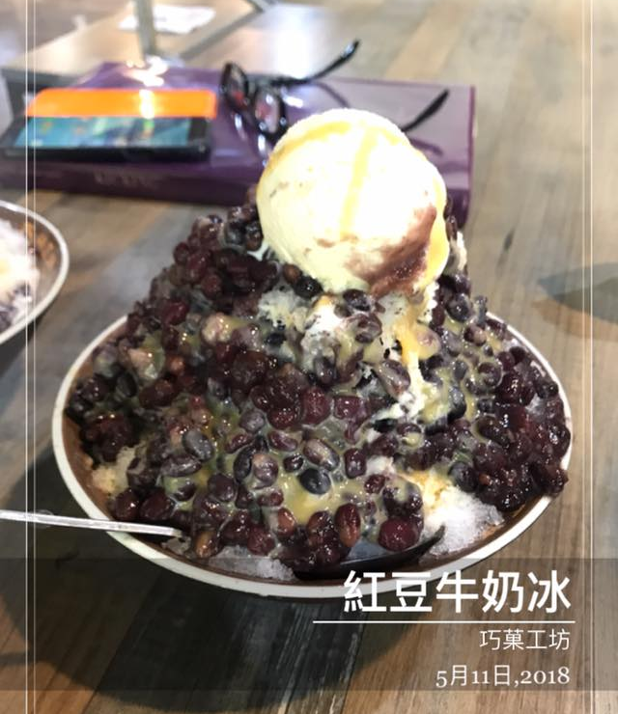
情境說明
你們是不是也常產生以下對話呢？
「中午要吃什麼呢」
『不知道欸』
「你決定啦」
『看看學餐透可版決定好了！』

Slide 11
網站功能
有了學餐透可版，每個店家、學生註冊帳號後都可以發文，留言給予評論，學生的意見最直接的讓餐廳接收到，不用透過學校，餐廳也可以立即改善。店家在特殊時段有期限優惠也能讓學生立即知曉。

Slide 12
網站架構
六教
最新貼文
評分
收藏貼文
最新留言
首頁
宿舍
註冊
後台管理
登入
個人資料
審核用戶
同六教下方
發布貼文

Slide 13
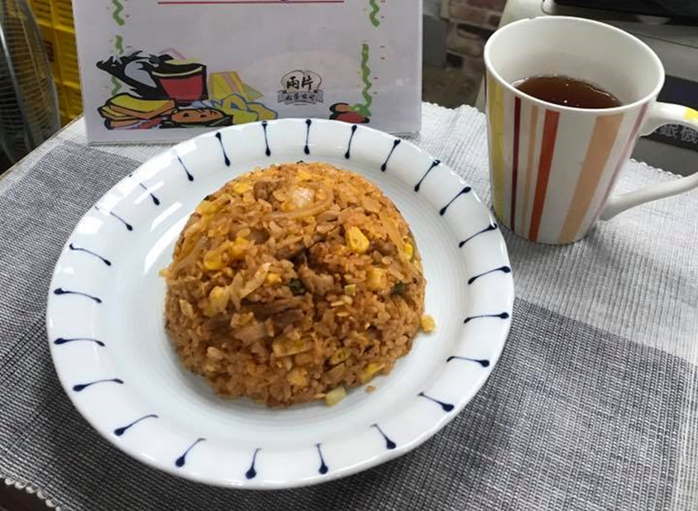
未來規劃
可以擴展地點，不限於學校內的學餐，而是加入周圍商圈 。

Slide 14
3
佈局規劃

Slide 15
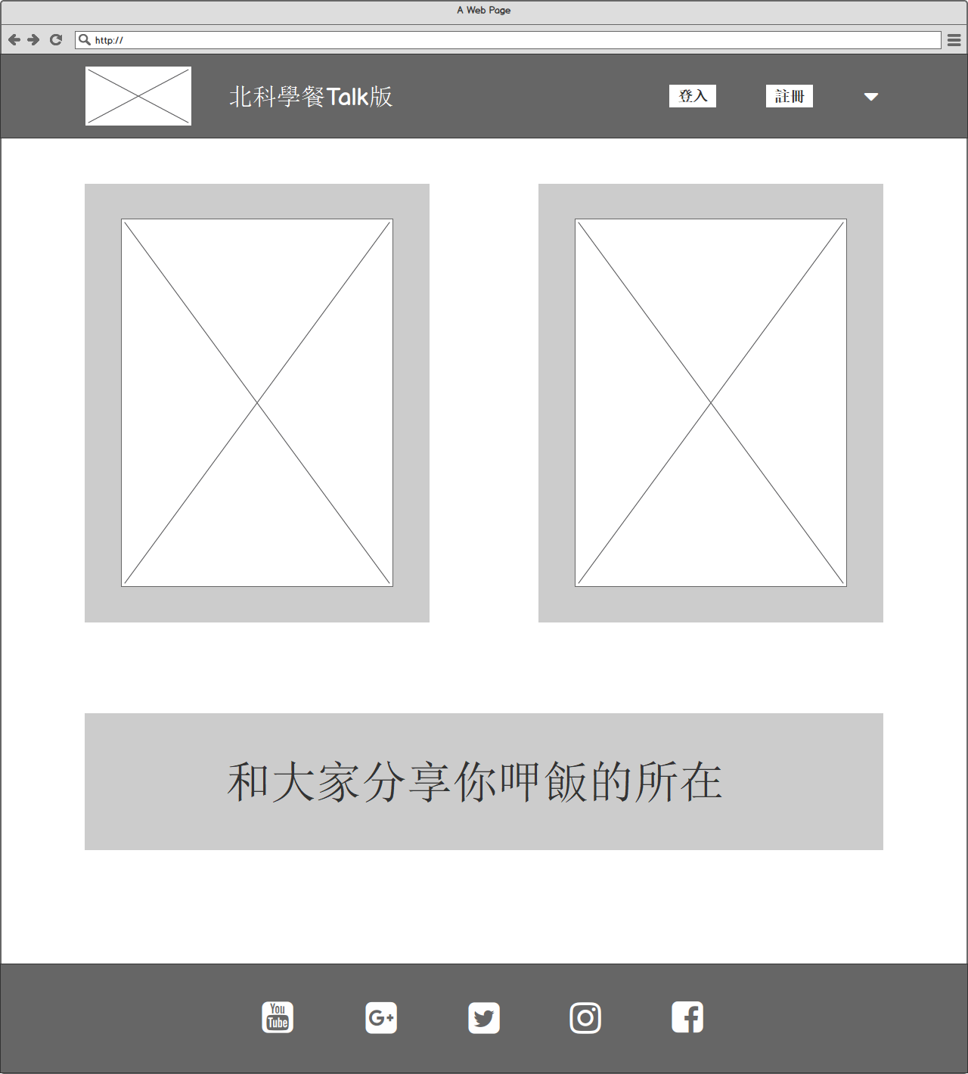
1
首頁（L-Size）
主導覽列： 顯示網站logo和名稱，與主要功能按鈕。
主介紹圖： 左方顯示六教學餐示意圖， 右方顯示宿舍學餐示意圖。
網站標語： 表達網站的主要用意。
Footer： 顯示各社群網站之icon， 用意是讓使用者方便分享網站。
2
3
4

Slide 16
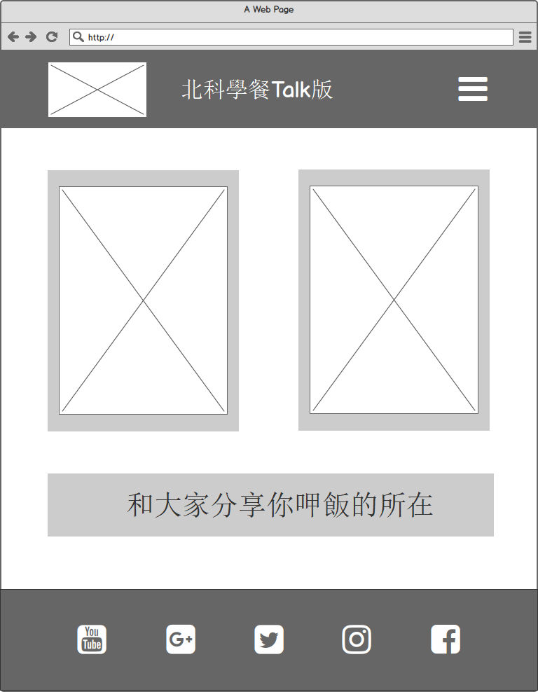
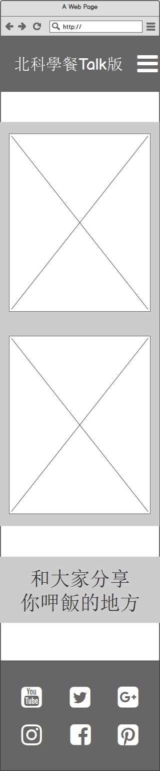
1
首頁（M-Size）
1
1. 去除註冊、登入按鈕，改為功能鈕。
1.～3.等比縮小區塊顯示。
4.左右留白減少，以便清楚顯示。
2
2
首頁（S-Size）
去除logo圖片，網頁名稱置中顯示。
圖片從左右並排改為上下並排。
網站標語改為二列置中顯示。
網站icon改為六個，二列並排。
3
3
4
4

Slide 17
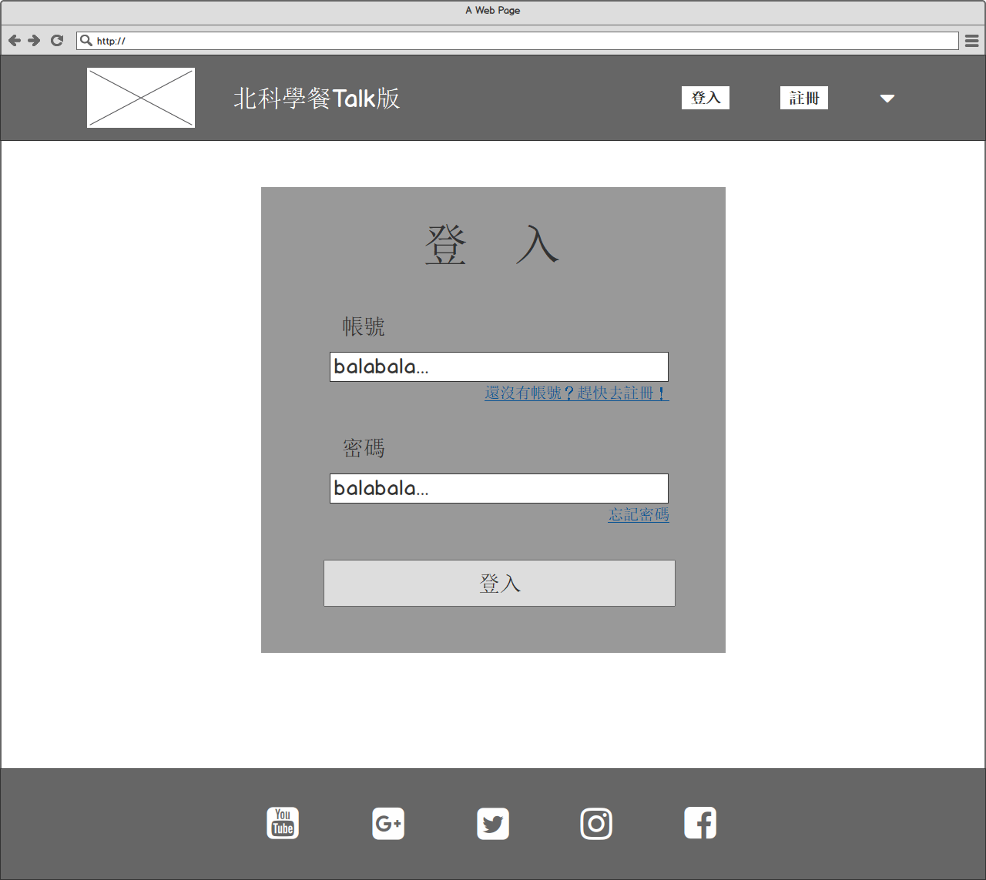
1
登入頁面（L-Size）
2
主導覽列： 顯示網站logo和名稱，與主要功能按鈕。
登入畫面： 顯示帳號密碼欄位供使用者輸入。
Footer： 顯示各社群網站之icon， 用意是讓使用者方便分享網站。
3

Slide 18
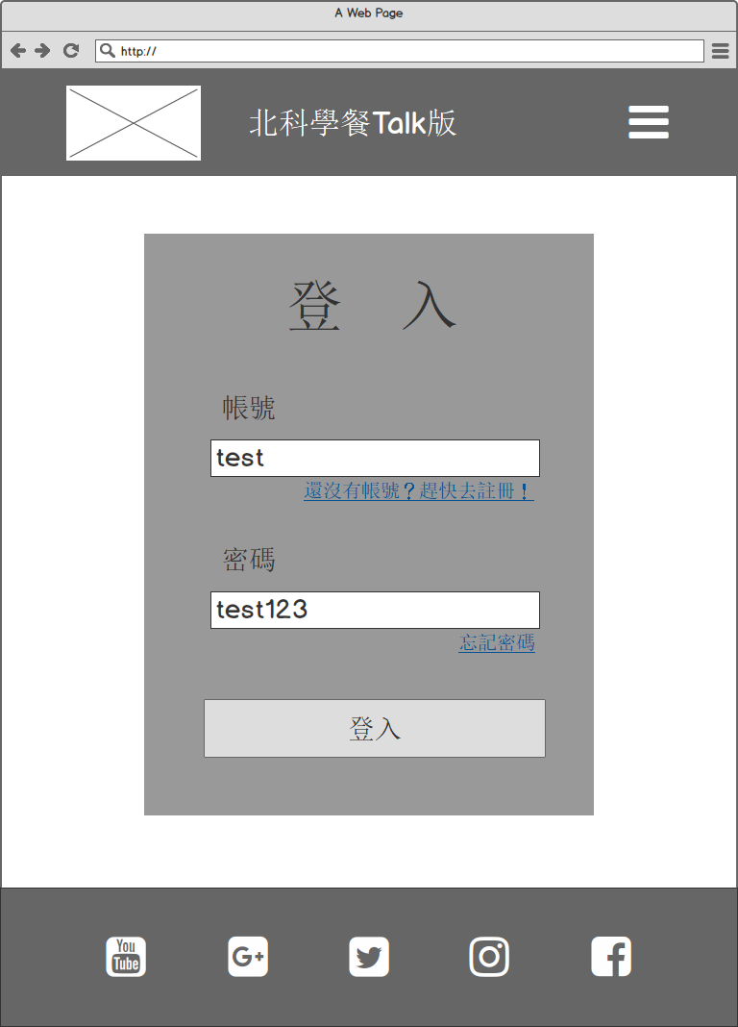
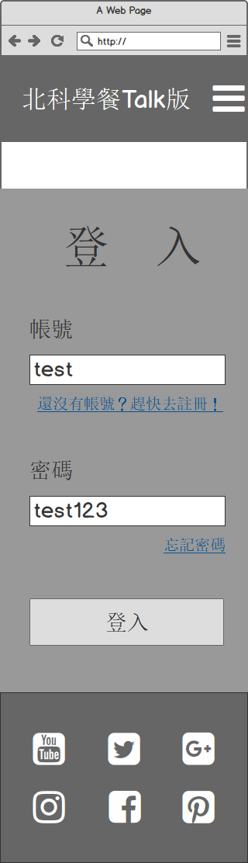
1
登入頁面（M-Size）
1
1. 去除註冊、登入按鈕，改為功能鈕。
1.～3.等比縮小區塊顯示。
4.左右留白減少，以便清楚顯示。
2
2
登入頁面（S-Size）
去除logo圖片，網頁名稱置中顯示。
刪除左右留白，全畫面顯示。
網站icon改為六個，二列並排。
3
3

Slide 19
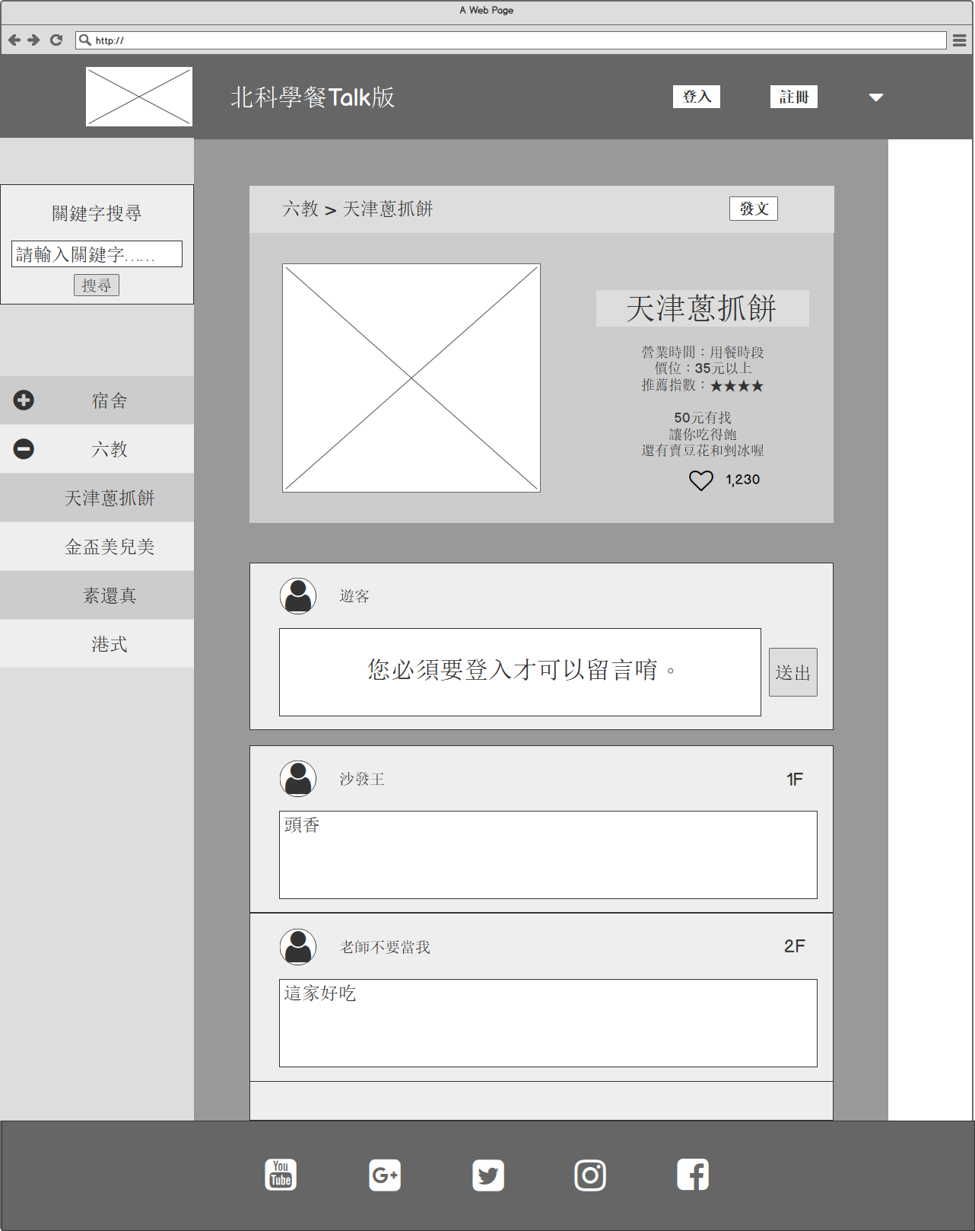
1
文章畫面（L-Size）
4
主導覽列： 顯示網站logo和名稱，與主要功能按鈕。
文章畫面： 顯示學餐的餐點圖樣與介紹， 下方有愛心供使用者點選收藏。
留言區： 第一欄為使用者留言部分， 下方依序為文章留言。 並會顯示留言者的頭貼與暱稱。
搜尋區： 用來快速搜尋關鍵字的文章。
選單： 顯示各板塊之文章，預設為摺疊。
2
5
3

Slide 20
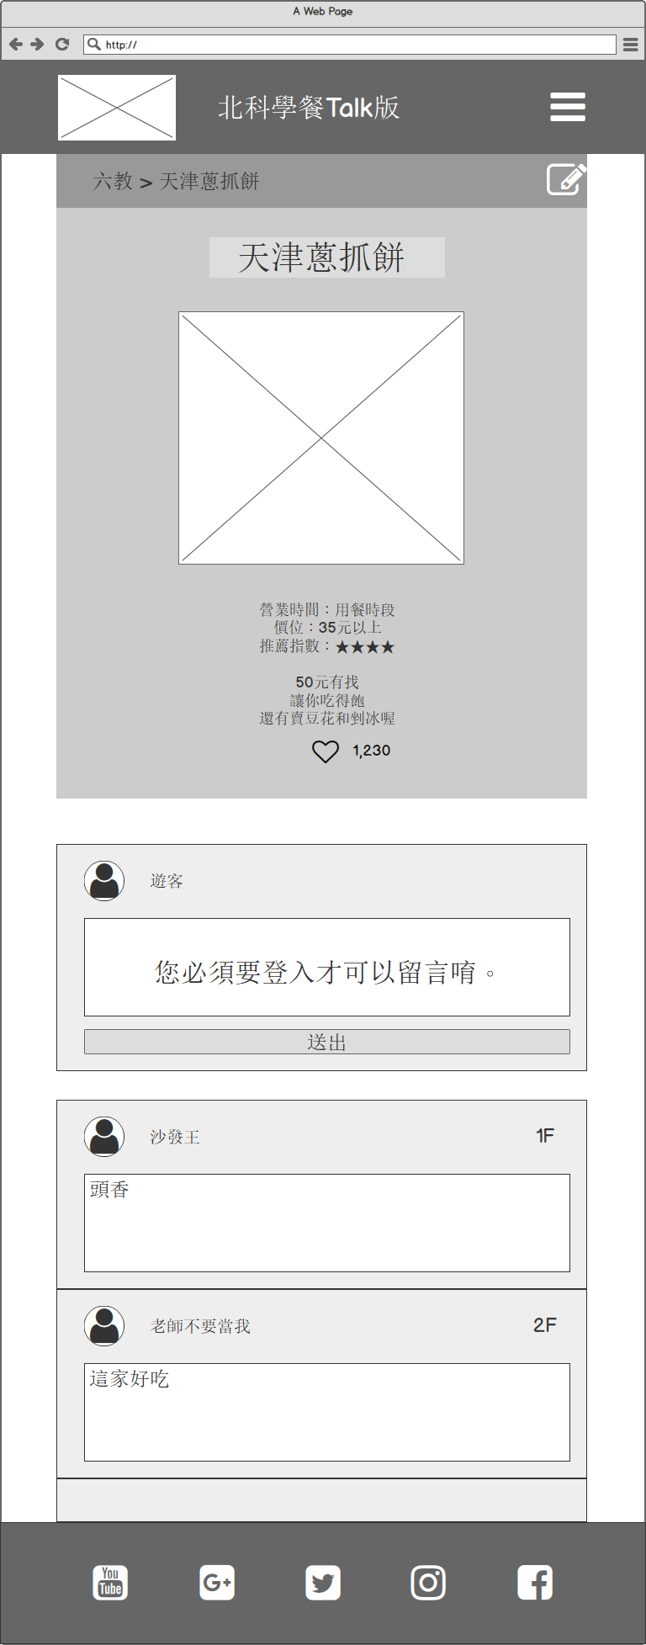
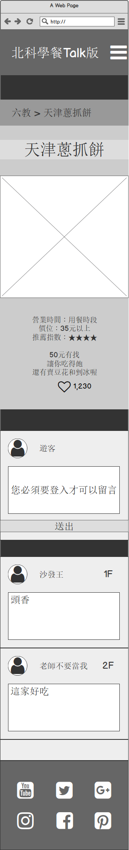
1
1
文章畫面（M-Size）
2
去除註冊、登入按鈕，改為功能鈕。
發表按鈕改為圖片icon。
文章區的圖片與文字改為上下垂直置中並排。
送出按鈕移至留言下方，並與留言區域等寬。
減少左右縮排。
2
3
4
文章畫面（S-Size）
3
去除logo圖片，網頁名稱置中顯示。
文章區的圖片與文字改為上下垂直置中並排。
送出按鈕移至留言下方，並與留言區域等寬。
網站icon改為六個。
4
5

Slide 21
感恩您的欣賞

